Slide 1
Садово-паркове мистецтво
В Україні

Slide 2
Садово-паркове мистецтво (або садово-паркова архітектура) -
це мистецтво створення декоративних садів, парків та інше. Ділянок зелених насаджень, призначених для естетичного поліпшення краєвиду і для відпочинку населення.
Використовуються рослинність, рельєф та інші природні елементи як основні компоненти при створенні певних художніх образів, які змінюються внаслідок сезонної зміни вигляду живих будівельних матеріалів, котрими є декоративні і плодові рослини.

Slide 3
Державний дендрологічний парк «Олександрія»

Slide 4
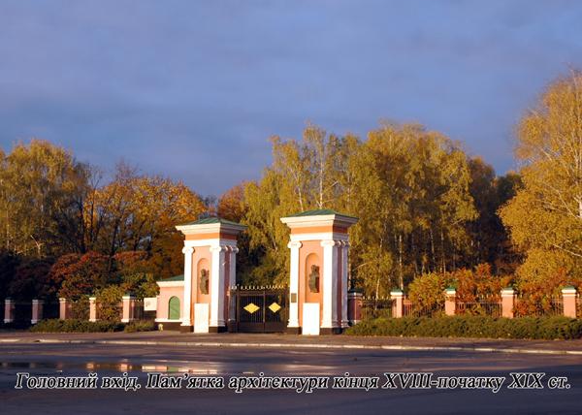

Slide 5
Олександрія —
державний дендрологічний парк Національної академії наук України.
Розташований у північно-східній частині Правобережного лісостепу, за 80 км на південь від Києва на північно-західній околиці міста Біла Церква, на висоті 80 — 106 м над рівнем моря.
Це найбільший (понад 290 га) архітектурно оформлений ландшафтний парк в Україні.

Slide 6
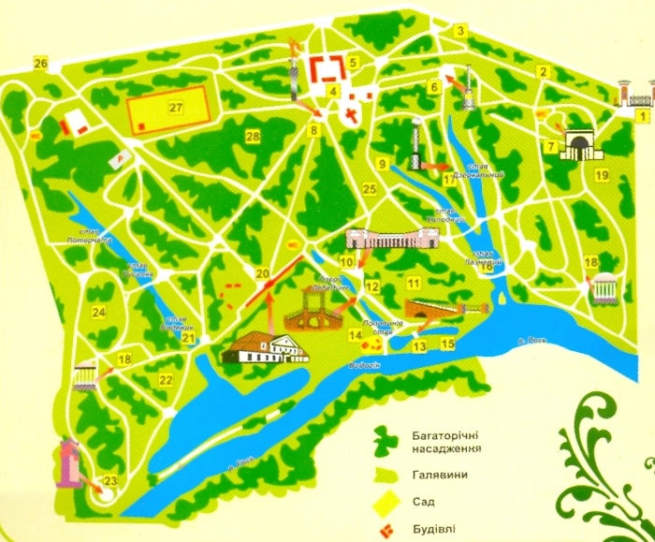

Slide 7
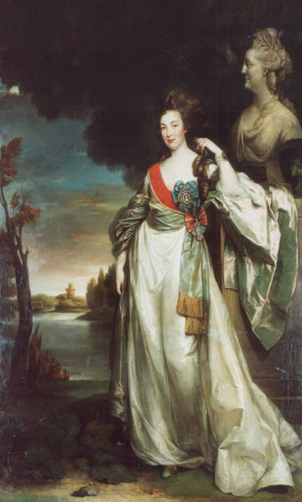
Олександра Браницька

Slide 8
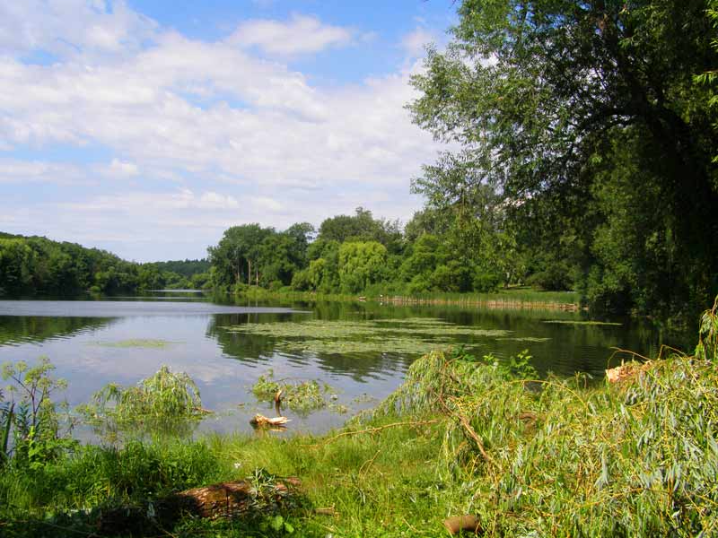
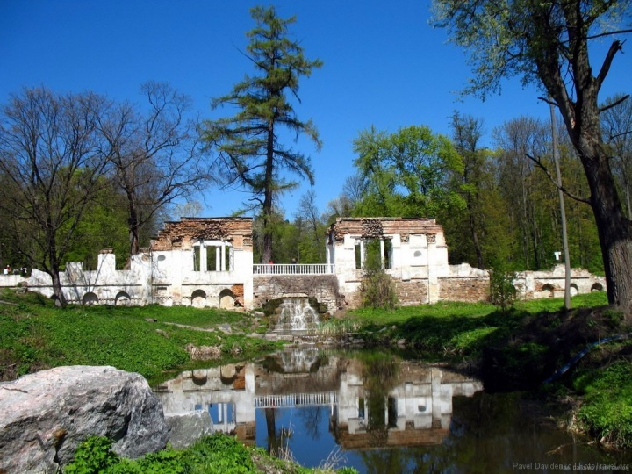
Парк розташований на площі 297 гектарів на березі річки Рось.

Slide 9
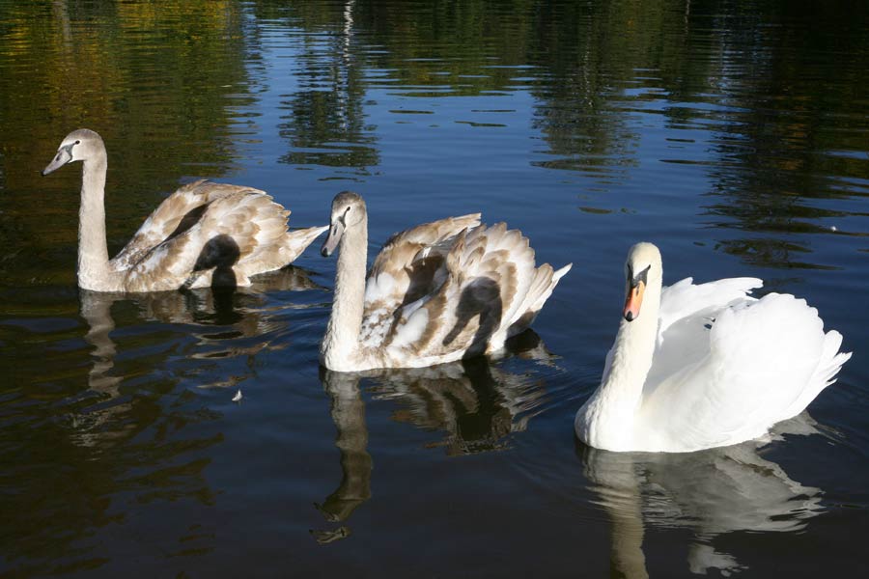
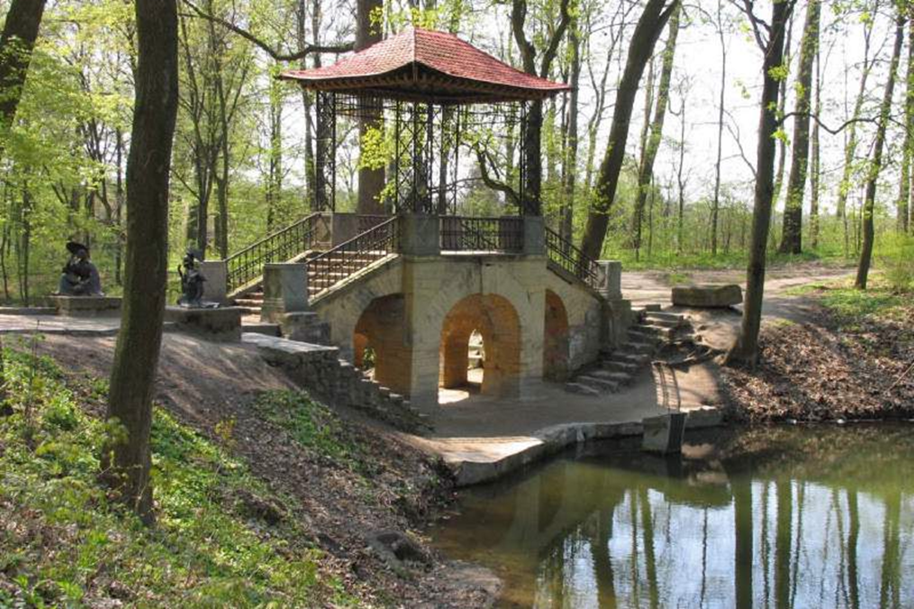
Площа декоративних водойм парку (ставки та р. Рось) становить 21 га.

Slide 10
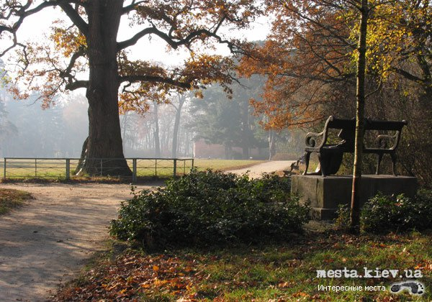
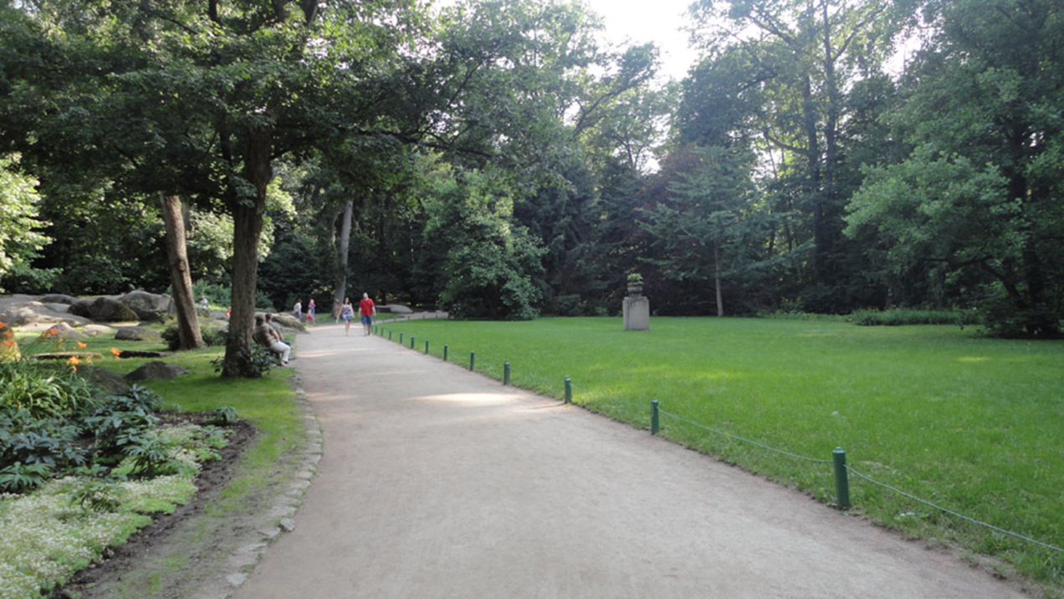
Загальна довжина алей і доріжок становить понад 20 км.

Slide 11
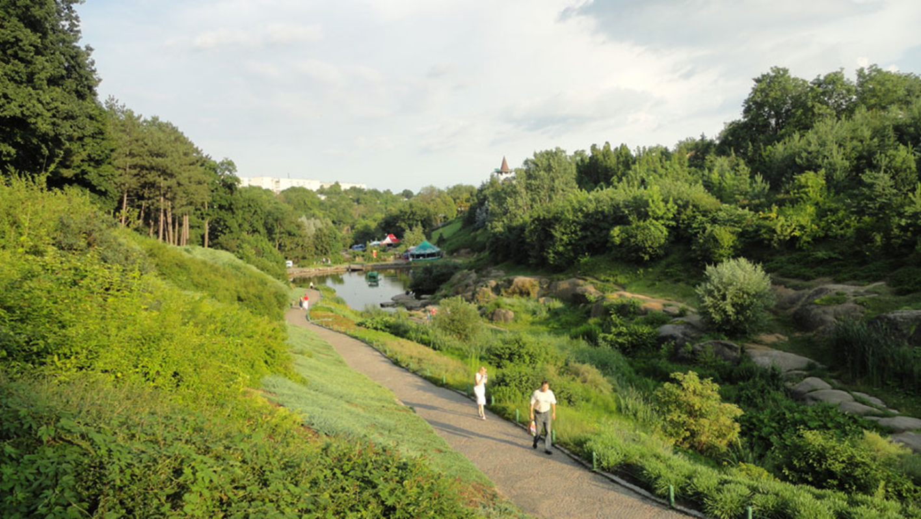
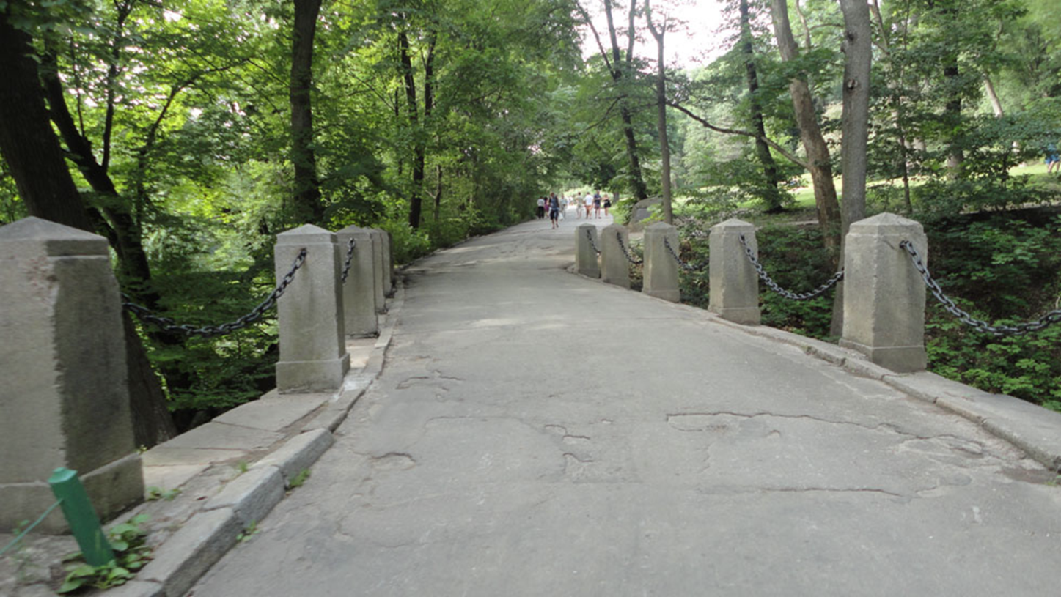

Slide 12
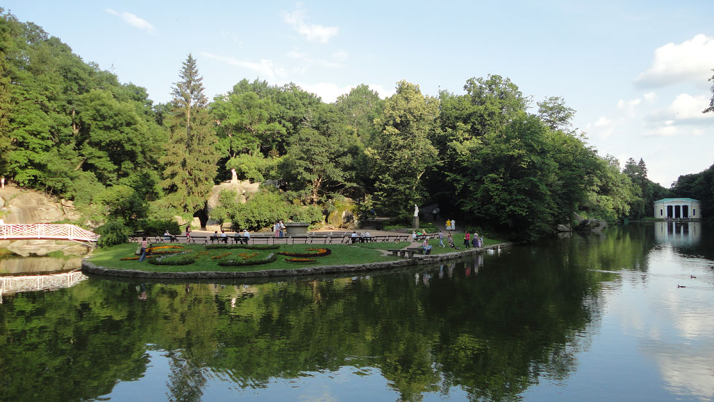
Парк є зразком пейзажної паркової композиції, основу якої складають рослини, архітектурні споруди, скульптури, водна гладь річки Рось та ставків.

Slide 13
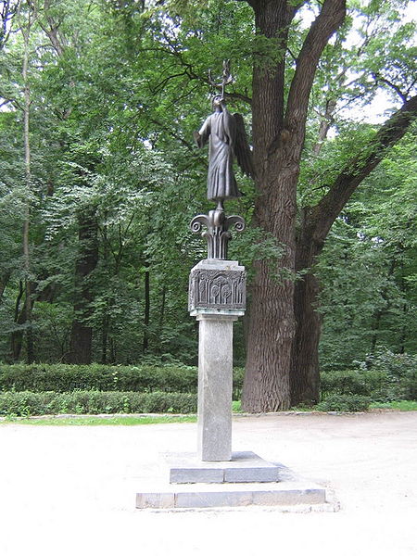
Пам'ятний знак на честь 200-річчя парку.

Slide 14
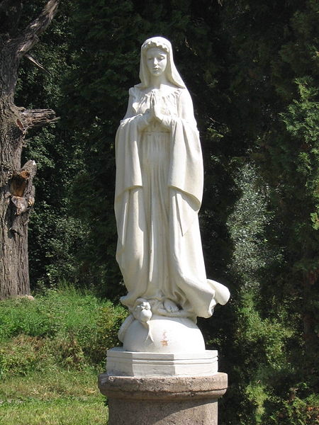
Скульптура Діви Марії на острові Марії.

Slide 15
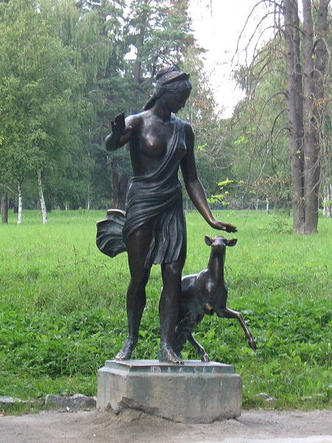
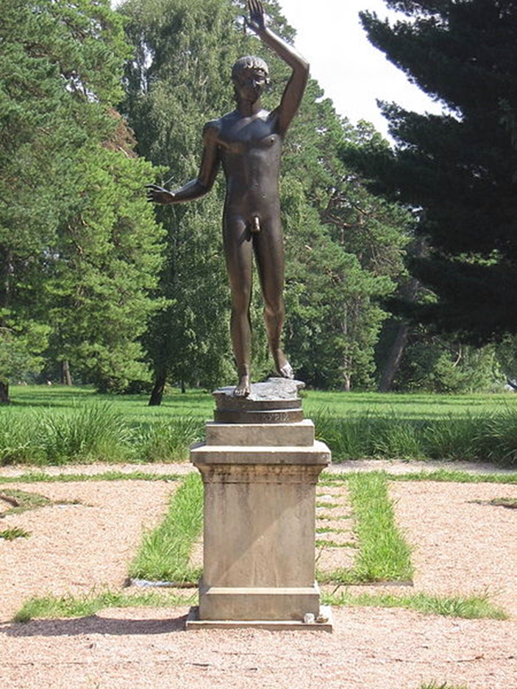

Діана.

Slide 16
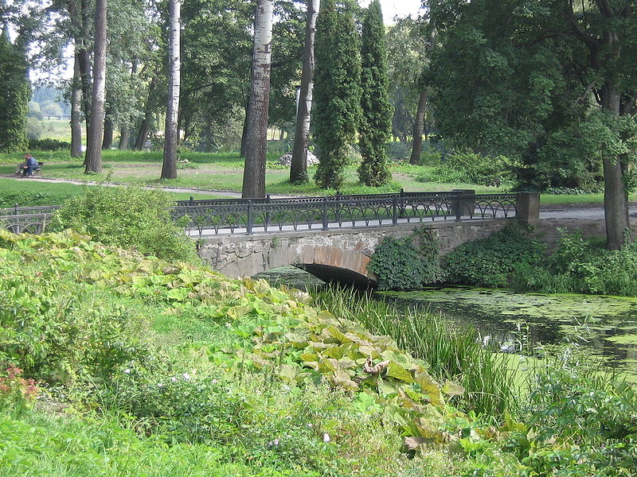
Арковий місток.

Slide 17
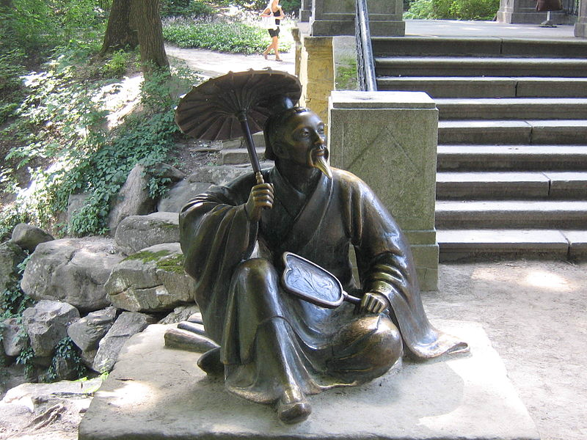
Скульптура китайського мудреця.

Slide 18
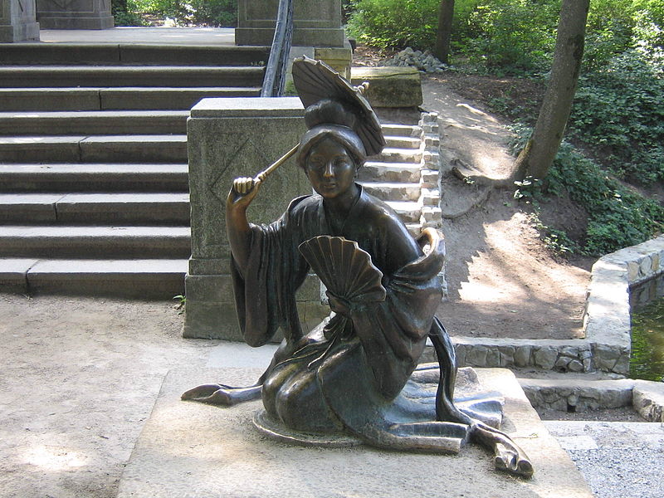
Китаянка( біля містка в стилі шинуазрі).

Slide 19
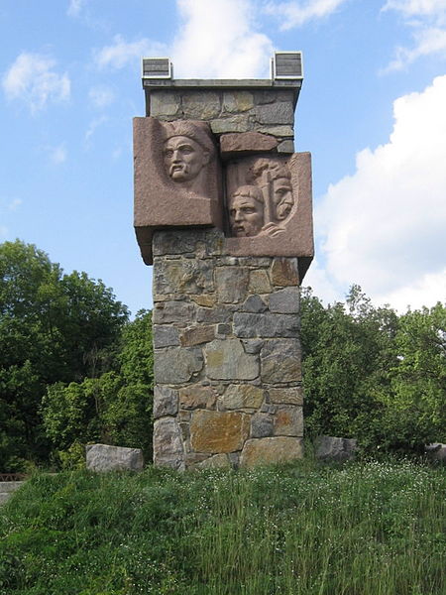
Пам'ятник з барельєфом.

Slide 20
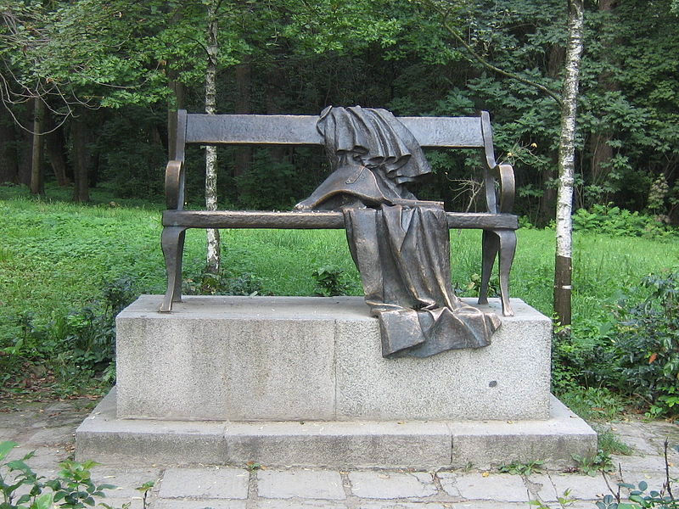
Лава декабристів.

Slide 21
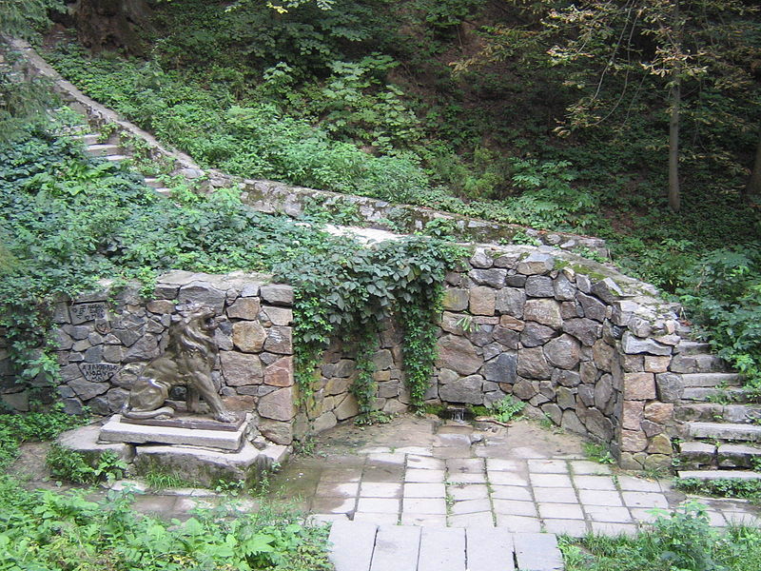
Джерело "Лев".

Slide 22
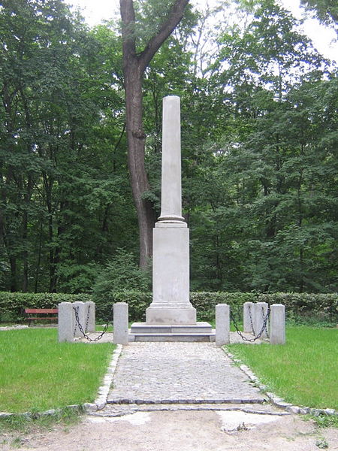
Колона суму.

Slide 23
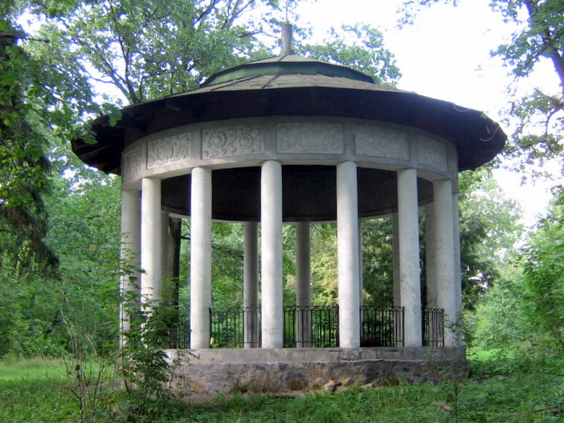
Кругла Альтанка.

Slide 24
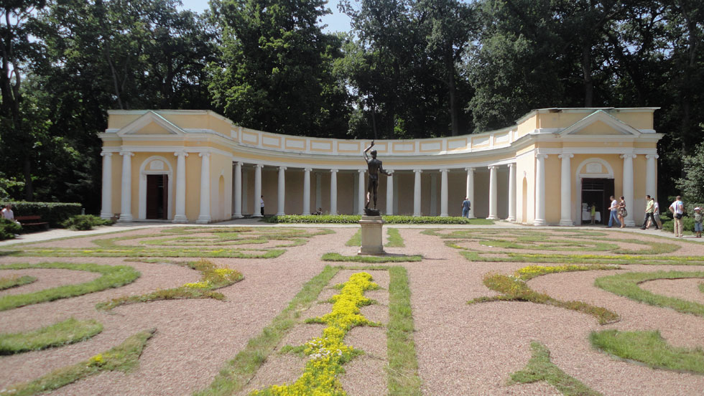
Колонада «Луна»

Slide 25
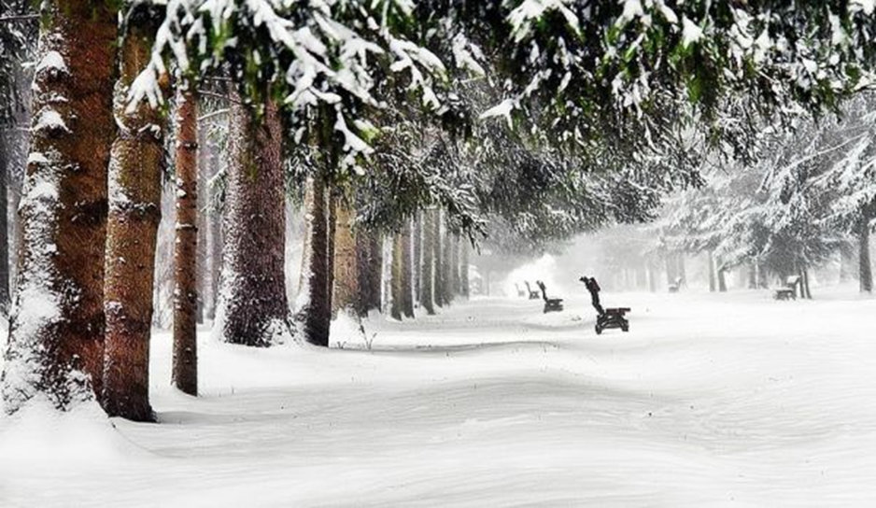

Slide 26
Дякую за увагу!
Підготувала :
Матвєєва Вероніка, 303 гр.

